Slide 1
60 photos totalement exceptionnelles qui n’ont pas été retouchées contrairement à ce que l’on pourrait croire !
Par Modesto
Pas besoin d’utiliser Photoshop pour avoir de superbes images. Ces 60 photos sont tout à fait authentiques et non retouchées, ce qui nous prouve que la photographie traditionnelle a encore de beaux jours devant elle. Profitons-en !
À l’heure où Photoshop est partout, il est bon de voir que la nature et de bons réglages sur un appareil photo peuvent encore nous surprendre. Admirez un peu comme ces images sont belles et surprenantes.
Diaporama manuel

Slide 2
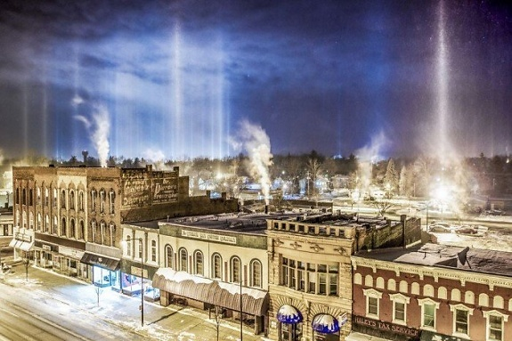
1. Le ciel de Charlotte aux USA !
Un spectacle bluffant, on a l’impression que les envahisseurs arrivent
Ce jour là, les habitants de Charlotte aux USA ont du avoir une sacrée surprise. Et pour cause, imaginez que vous vous retrouviez face à un tel spectacle. Magnifique n’est-ce pas ? Mais un peu dérangeant aussi non ? On pourrait presque croire à une invasion extraterrestre. Mais il n’en est rien. En effet, la nature peut parfois se montrer vraiment surprenante et nous offrir des spectacles hors du commun.

Slide 3
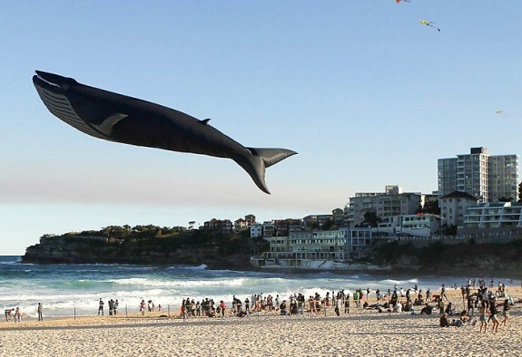
2. Non les baleines n’ont pas appris à voler je vous rassure. Il s’agit simplement d’un cerf-volant qui se gonfle et monte dans le ciel.
Non rassurez-vous, vous n’êtes pas victime d’une hallucination. Les baleines ne volent pas encore. Enfin du moins pas aux dernières nouvelles. Ou sinon, j’ai loupé un truc important là. Enfin bon, imaginez un peu la surprise des gens sur la plage. Ce cerf-volant est tout de même super réaliste vous ne trouvez pas ? Grandeur nature qui plus est !

Slide 4
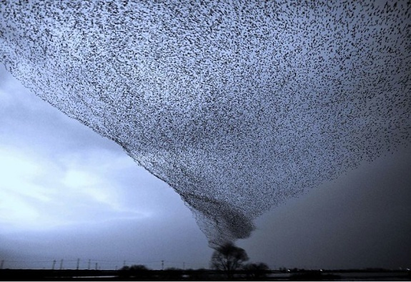
3. Quand des milliers d’oiseaux prennent leur envol en même temps, cela donne lieu à un spectacle formidable.
Avouez, vous aussi vous auriez aimé assister à ce spectacle n’est-ce pas ? Ce spectacle est à couper le souffle sincèrement. Tous ces oiseaux qui s’envolent dans un seul et même élan, c’est formidable. Un grand
moment d’émotion.

Slide 5
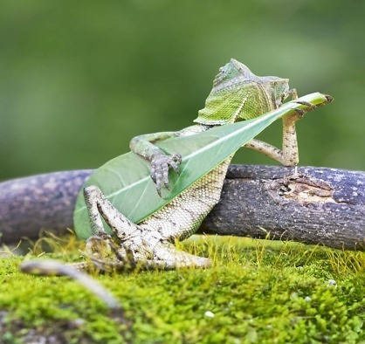
4. Un lézard qui gratte sur sa mandoline végétale
Dans le genre méga à l’aise je demande le lézard. Non mais pour lui, il n’y a pas de lézard. (ok jeu de mots pourri mais c’était facile, ne m’en voulez pas). Ce petit reptile est un peu le symbole de la douce vie sans soucis. En tout cas tout a l’air de bien se passer pour lui. Après, je ne suis pas certain que sa petite feuille émette un son qui va faire fureur en boite de nuit. Quoique…
La nature a sa musique !

Slide 6
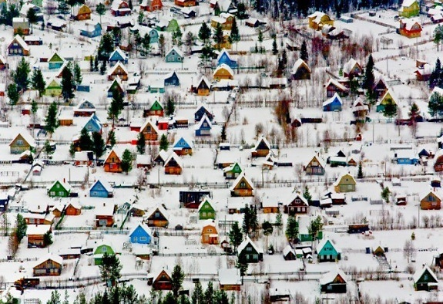
5. Ça, c’est le petit village d’Arkhangelsk, en Russie
On pense que ce village n’existe que sur une carte postale pas vrai ? Mais il existe vraiment, sachez-le. Toutes ces petites maisons colorées ressortent de façon incroyable dans ce paysage enneigé. On pourrait presque croire qu’il s’agit de maisons miniatures sur une maquette. Beaucoup trop joli !

Slide 7
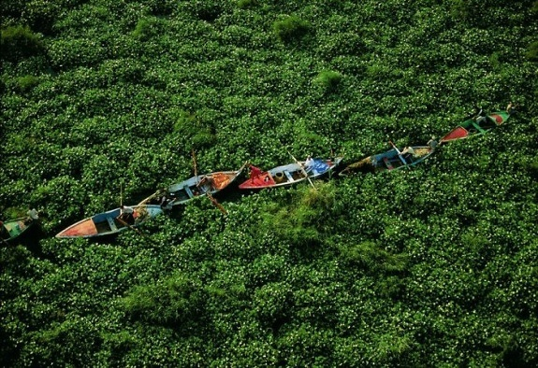
6. Des pêcheurs essaient de traverser une zone envahie par des jacinthes d’eau. Ça se passe en Égypte, sur le Nil
Face à la nature, l’homme ne peut pas grand chose. Certains ont essayé de détourner des fleuves mais en vain. Ici, la nature s’impose et donne du fil à retordre à l’homme. Une belle leçon d’humilité mais aussi un spectacle magnifique. Dire que pendant ce temps, la déforestation bat son plein et certains détruisent la végétation à coups de round up ! Quel gâchis. On ne se lasse pas de ce spectacle en tout cas. On a l’impression qu’ils nagent sur
des jacinthes d’eau.

Slide 8
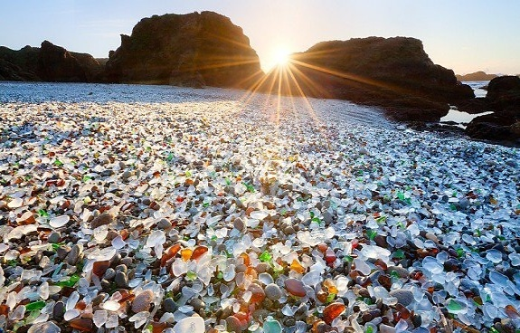
7. Du verre poli rejeté par la mer recouvre la plage
C’est un phénomène assez impressionnant. L’océan est pollué par tout un tas de choses malheureusement. Le verre en fait partie. Les vagues, à force de brasser ces morceaux de verre, vont polir ces petits morceaux qui vont finir par s’échouer sur la plage. Ici, il y en a de toutes les formes, de toutes les tailles et de toutes les couleurs. On trouverait presque cela beau si ce n’était pas de la pollution. Ajoutez à cela le soleil qui perce entre les falaises et qui vient illuminer ce tapis de verre… Bluffant !

Slide 9
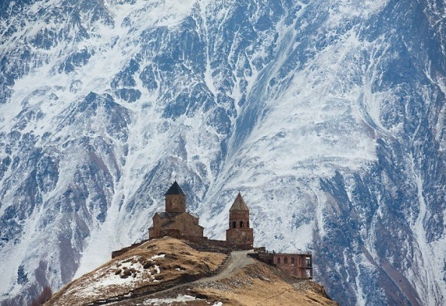
8. L’église de la Trinité de Guerguétie en Géorgie semble prête à être
submergée par une vague.
Derrière cette église, ce n’est pas le ciel. C’est la mer. On pourrait presque croire à une vue de l’espace. Nous sommes ici face à une énorme vague qui, avec la perspective, donne l’impression qu’elle va s’abattre sur l’église.

Slide 10
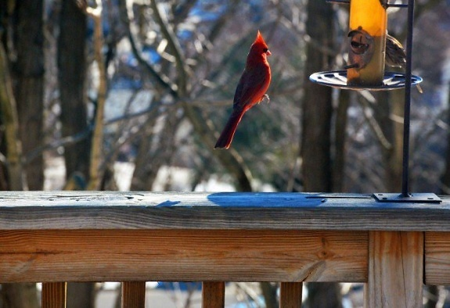
9. Non ce petit cardinal rouge ne lévite pas mais la photo a été prise pile au moment où il sautait. L’impression est fabuleuse.
Le cardinal rouge est un petit oiseau assez majestueux à observer tant ses plumes sont fascinantes de par leur couleur rouge. Ici, on le voit léviter où je rêve ? Non, je rêve. En réalité, la photo a été prise à un moment si parfait qu’on pourrait le croire.

Slide 11
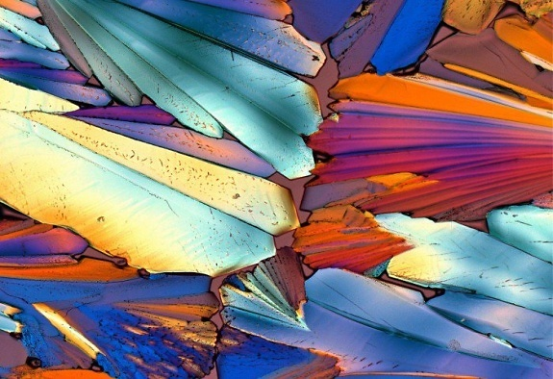
10. Ça c’est une goutte d’Aperol au microscope ! À la vôtre !
Mais quelle drôle d’idée ? L’Aperol on le boit on ne le regarde pas au microscope enfin ! Quoique, vous avez raison, la curiosité vaut bien cela. Mais maintenant, on a aussi envie de voir tout un tas d’autres alcools au microscope ! Vin, whisky, vodka, gin, champagne… Allez, je m’en vais vous chercher cela.

Slide 12
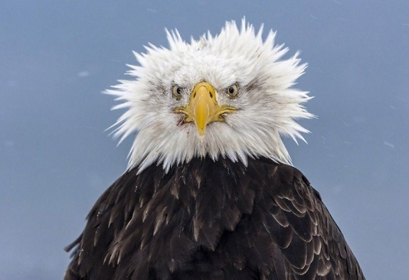
11. Un aigle qui observe sa proie
Bon, là, on ne va pas se mentir, face à lui, on ne fait pas le malin. L’aigle est un chasseur redoutable, on le sait. Mais là, son regard perçant et affuté nous donnerait presque froid dans le dos. On n’aimerait pas être à la place de sa proie qui, quelques secondes plus tard, va passer un sale quart d’heure. La nature est parfois cruelle, mais c’est ainsi.

Slide 13
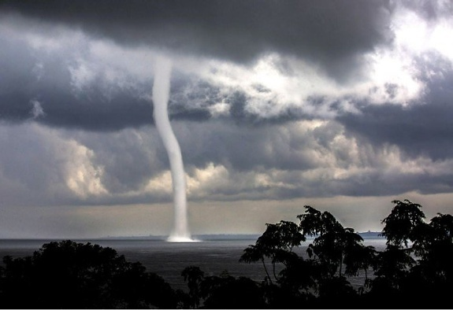
12. Une tornade sur le lac Victoria, en Uganda
Encore une fois, c’est la nature qui nous offre un spectacle auquel nous ne nous attendions pas. Et pour cause, cette tornade forme un cylindre si parfait qu’on le croirait impossible à voir dans la nature. Mais il n’y a pas que l’homme et ses outils technologiques qui savent faire des perfections pareilles.

Slide 14
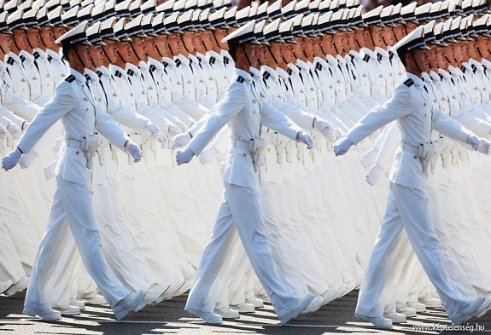
13. Les militaires Chinois parfaitement synchronisés pendant la parade
Cette scène ferait presque mal aux yeux mais on doit bien avouer qu’elle est incroyablement parfaite. La synchronisation de ces hommes est impressionnante. La marche militaire est maitrisée à fond et avec les costumes blanc, le rendu est magnifique.

Slide 15
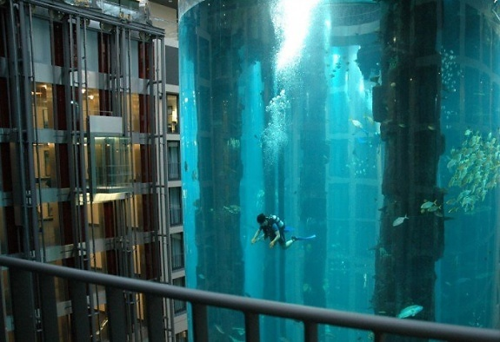
14. Au Radisson Blue de Berlin, un immense aquarium qui abrite plus de 1 500 poissons sert de cage d’ascenseur
Et le monsieur qui fait de la plongée, c’est normal ? Sans doute ! En tout cas, cet ascenseur est de loin l’un des plus incroyable que j’ai vu. Pas vous ? Le spectacle pour les passants est épatant. Une belle réussite architecturale.

Slide 16
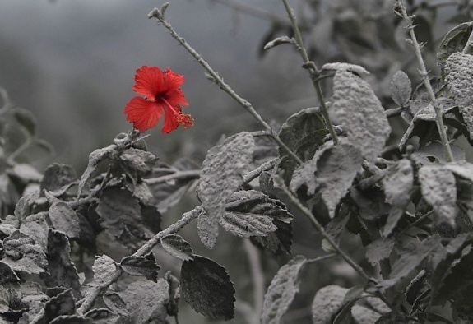
15. Une éruption volcanique sur l’île de Sumatra a recouvert de poussière tous les végétaux sauf cette fleur.
Comment cette petite fleur a t-elle échappé à toute cette poussière ? On ne le sait pas et on ne le saura probablement jamais mais il faut bien avouer que le résultat est grandiose et vraiment très amusant. Sa couleur si vive au milieu d’un décor plein de poussière fait penser à la rencontre de la couleur avec le noir et blanc. Encore une fois, un spectacle que l’on doit à Dame Nature.

Slide 17
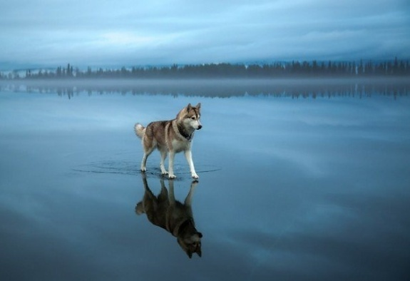
16. Le lac est gelé et une simple couche d’eau à la surface donne l’illusion
qu’il marche sur l’eau
On admire plusieurs choses sur cette photo. Déjà la beauté du chien qui est incroyablement majestueux, il fait bien l’avouer. Et ensuite, l’illusion parfaite qu’il marche sur l’eau. Jésus s’est donc réincarné en chien ? Non. Le lac est gelé et cette fine couche d’eau à la surface donne l’impression que ce toutou
glisse sur l’eau. Bluffant.

Slide 18
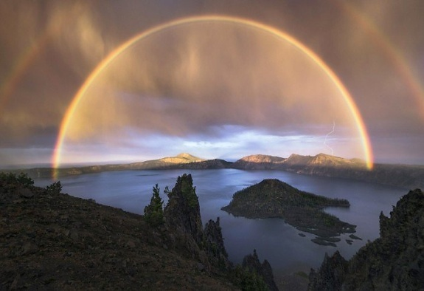
17. Un double arc en ciel au Crater Lake National Park, aux États-Unis.
Que ceux qui sont déjà ébahis devant un arc-en-ciel lèvent la main ? J’en fais partie. Je m’arrête devant ce spectacle telle une enfant et je pourrais admirer le spectacle pendant des heures. Généralement, l’arc-en-ciel disparaît avant moi. Là, phénomène incroyable, nous sommes face à un double arc-en-ciel. Pas commun il faut bien l’admettre. On dirait une bulle de savon prête
à éclater. magnifique.

Slide 19
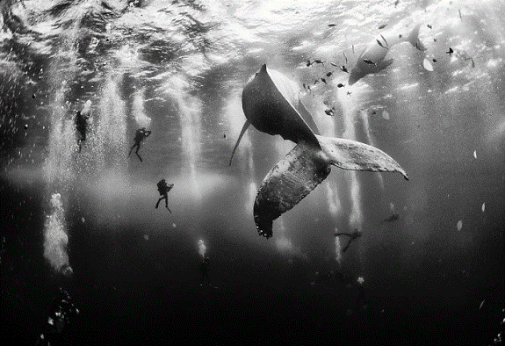
18. Une incroyable vie sous-marine sur l’île Roca Partida, au Mexique
Il n’y a pas que sur Terre qu’il se passe des choses. Il y a aussi sous l’eau. " Sous l’océan" comme dirait Sébastien le crabe de la petite sirène (oui c’est un crabe, pas un homard, je viens de vérifier et de débattre). En tout cas, comme vous pouvez le voir ici, il s’en passe
des choses sous l’eau.

Slide 20
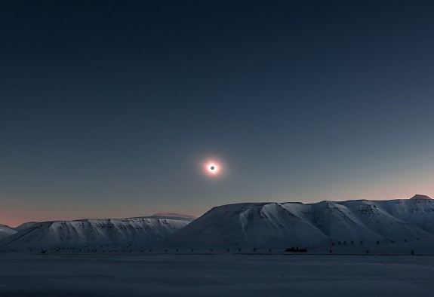
19. Une éclipse solaire
C’est un spectacle qui mobilise bien souvent les foules. Et pour cause, l’éclipse lunaire ou solaire est un phénomène assez rare. Si vous avez la chance d’en observer une un jour, faites le, c’est à couper le souffle. À défaut, voici une belle image qui montre la beauté de cet instant. Il faut être bien placé pour profiter à fond du spectacle.

Slide 21
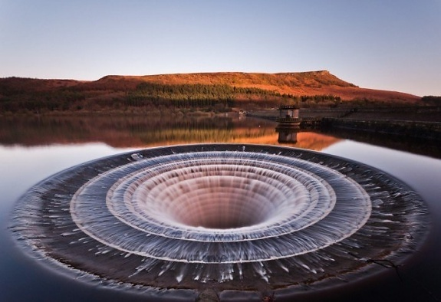
20. Le réservoir Ladybower en Angleterre
Rien qu’en regardant cette photo, on a l’impression que ce trou va nous aspirer et nous amener dans les entrailles de la Terre. Aussi hypnotisant que terrifiant vous ne trouvez pas. Et que dire du paysage dans le fond et du calme apparemment de l’eau à côté ?

Slide 22
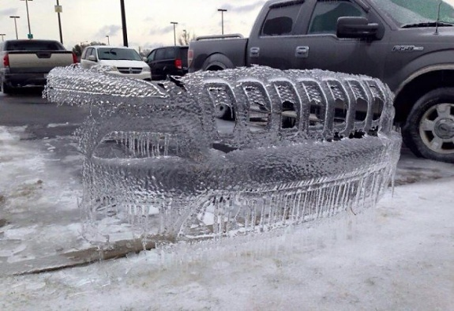
21. Les restes d’une nuit froide…
Si comme moi vous un peu frileux, vous risquez bien d’avoir froid rien qu’en regardant cette photo. Imaginez un peu la température qu’il a du faire pour qu’il se passe cela. La nature elle-même semble vouloir défier les plus grands
sculpteurs sur glace. Magique !

Slide 23
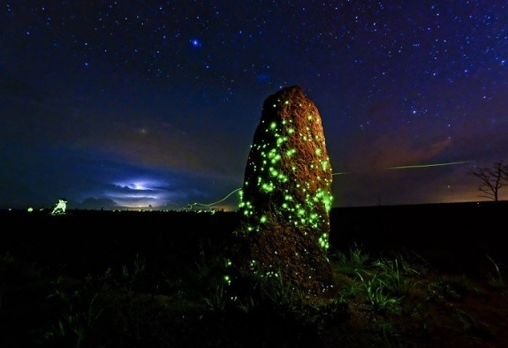
22. Des lucioles sur un rocher au Brésil
Les lucioles je ne sais pas vous, mais moi, je trouve cela fascinant. En effet, elles illuminent d’une façon incroyable. Ici, elle sont positionnées sur un rocher tel une guirlande qui habillerait un sapin de Noël. Absolument magnifique.

Slide 24
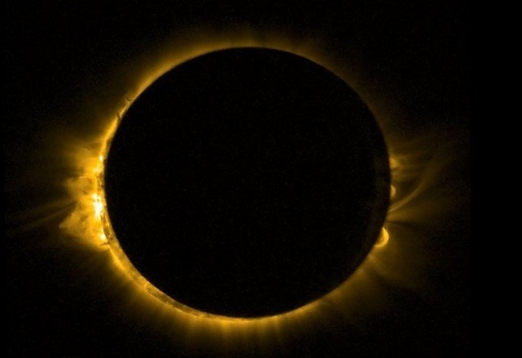
23. Une éclipse solaire
Ici, nous sommes au plus près de l’éclipse solaire. Le focus fait sur l’alignement est vraiment à couper le souffle. La couleur dorée qui s’échappe est incroyable.

Slide 25
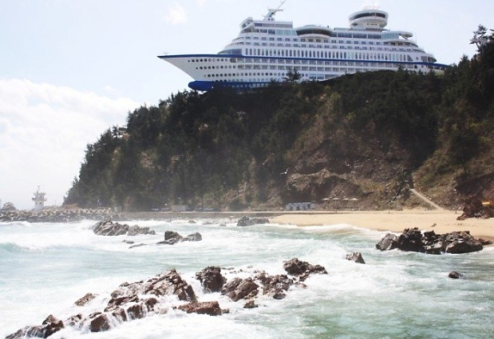
24. Ceci est un hôtel ! C’est l’hôtel Sun Cruise situé en haut d’une falaise à Jeongdongjinin, en Corée du Sud.
Si vous êtes du genre à aimer les voyages et que vous êtes à la recherche d’hôtels insolites où séjourner, en voici un qui pourrait vous plaire. Ce paquebot n’est pas échoué là prêt à tomber de la falaise. Il s’agit bel et bien d’un hôtel. Vous voyez, Costa n’a rien inventé !

Slide 26
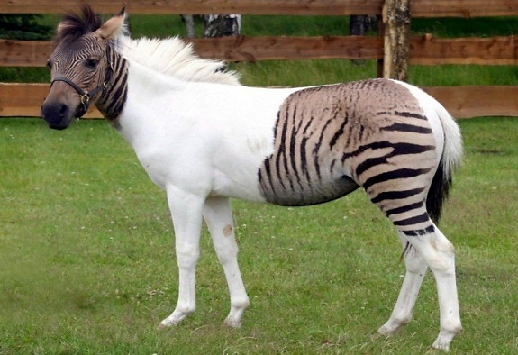
25. Mi zèbre mi poney
Pourquoi choisir quand on peut avoir les deux franchement ? Lui ne se pose pas la question, il veut être un zèbre et un poney. Point barre. Hein et qu’est-ce que cela peut bien vous faire à vous franchement ? Laissez le vivre sa vie toute en nuances.

Slide 27
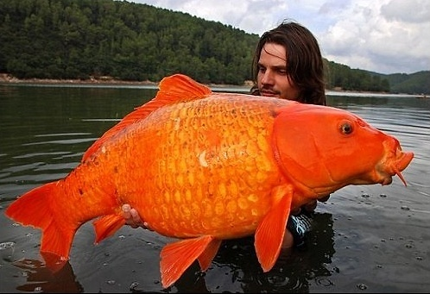
26. Belle pêche !
Ah bah non, vous ne rêvez pas. Vous qui n’êtes pas allé beaucoup plus loin que la pêche à la truite, il va falloir vous y faire. Cet homme lui a pêché une sacrée bestiole. On a rarement vu une prise aussi conséquente n’est-ce pas ? Il avait certainement des lunettes en écaille
pour repérer sa proie !

Slide 28
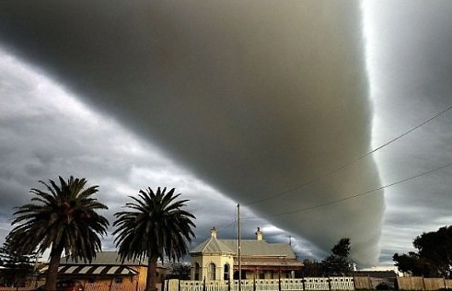
27. Une tornade juste au dessus de la tête
La tornade, on préfère la voir de loin en général. D’ailleurs, elle arrive bien assez vite droit sur nous. mais là, pour le coup, elle est vraiment passée juste au dessus de la tête des photographes.

Slide 29
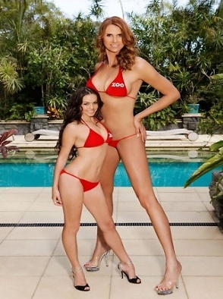
28. Une impressionnante différence de taille
Si vous êtes comme moi très petit, vous savez de quoi je parle ici. Ici, il y a quand même une jeune femme qui fait presque la taille des jambes de l’autre. Ça pourrait résumer l’histoire de ma vie. En tout cas, quand elles sont l’une à côté.

Slide 30
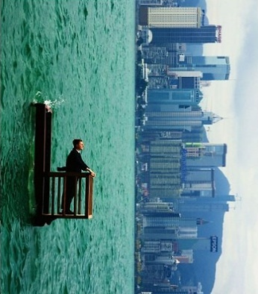
29. Juste une illusion…
Alors attendez, je ne sais pas dans quelle sens il faut regarder cette image. Et vous ?

Slide 31
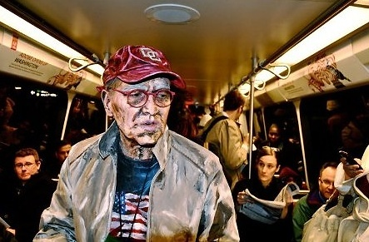
30. Bluffant
Est-ce une photo ? Un dessin ? On ne sait guère. Le dessin dépasse la réalité ?

Slide 32
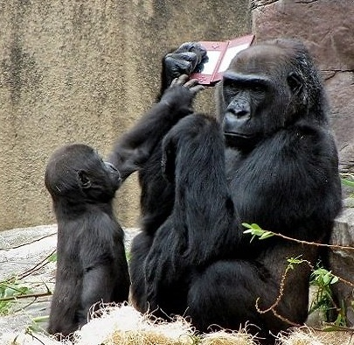
31. Maman ne prête pas ses jouets
Ok, donc là nous sommes face à des singes avec une console de jeu. Et tout est normal alors ?
Ok, je n’ai rien dit.

Slide 33
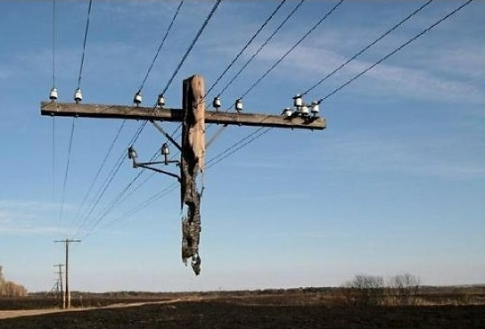
32. Un poteau électrique partiellement brulé à Rudnya, en Russie.
Oui, les choses peuvent brûler par le bas sans nécessairement tomber. C’est rare mais ça arrive, la preuve. En même temps lorsqu’on observe la configuration,
est-ce bien étonnant ?

Slide 34
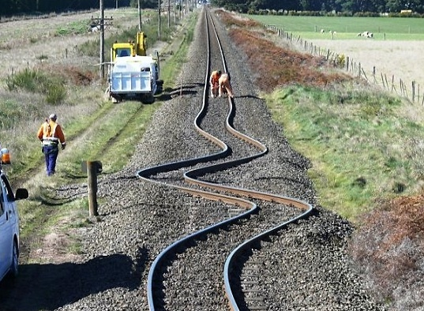
33. Non ils ne sont pas ivres, c’est juste la forme d’une voie ferrée Néozélandaise après un tremblement de terre, en 2010
Ouais, c’est cela ! Moi je suis certain que les mecs n’ont fait que bosser après l’apéro surtout. C’est évident. Il n’y a pas d’histoire de tremblement de terre là-dedans, arrêtez de nous prendre
pour des c… !

Slide 35
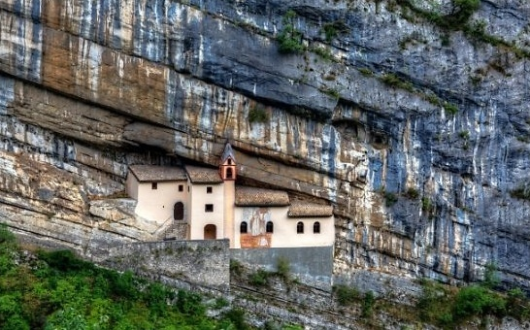
34. Petite maison cachée dans les rocheuses
Pour les associables qui souhaiteraient être peinards on a trouvé la maison parfaite. Ici, si quelqu’un vient vous déranger, ce serait hyper inquiétant. Sinon rassurez-vous, même le facteur ne voudra probablement pas venir vous déranger.

Slide 36
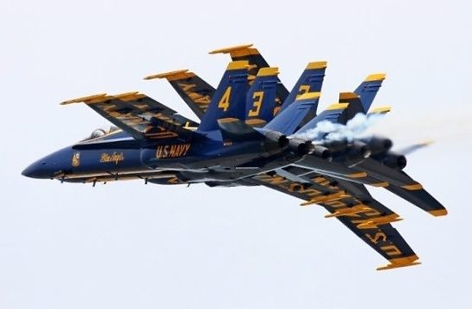
35. Pikachu© ?
Tiens, ils font des avions à combien d’ailes maintenant ? Comment ça il y en a plusieurs ? Vous êtes sûr ? Mais non, c’es un avion hérisson pas vrai ?

Slide 37
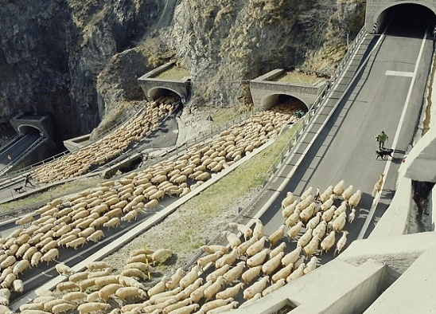
36. Chacun sa route…
Eh bien et bien, il y a des bouchons aux abords de la bergerie ! L’attonte pour y arriver risque d’être très longue !

Slide 38
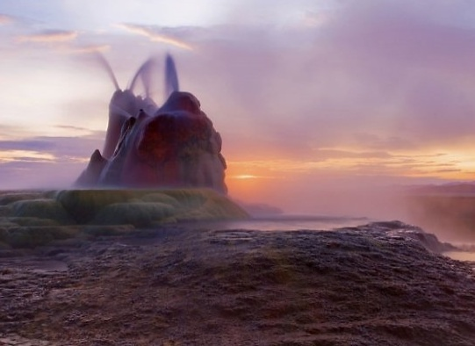
37. Magique
On pourrait admirer cette scène pendant des heures sans s’en lasser tellement elle est incroyable.

Slide 39
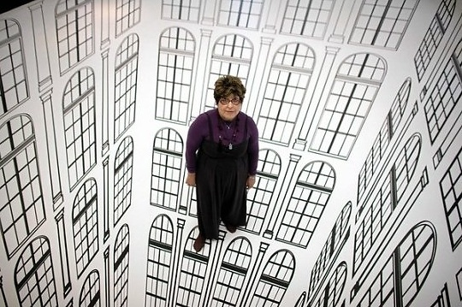
38. Illusion
Ok donc là c’en est trop. Maintenant nous sommes face à une femme qui lévite. Cela doit cesser au plus vite,
elle me donne le vertige.

Slide 40
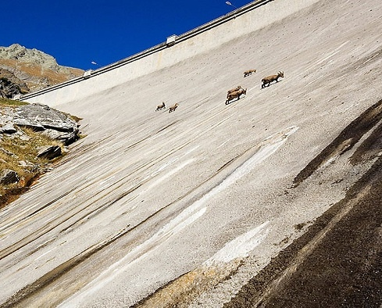
39. La dextérité des chèvres
Quand toi tu galères à monter les escaliers, sache que les chèvres elles n’ont aucun souci avec les ascensions.

Slide 41
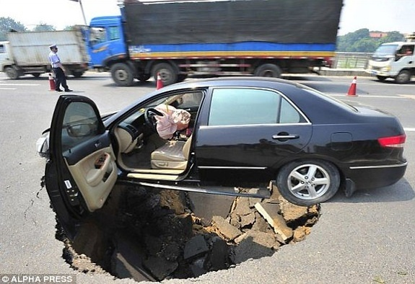
40. PIle poil
Donc là, nous sommes quand même face à quelqu’un qui n’a pas de chance mais qui en a quand même beaucoup finalement. Vous voyez ?

Slide 42
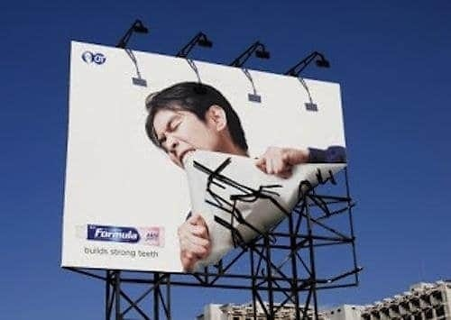
41. Une publicité pour du dentifrice
La nature nous a beaucoup épaté, ici c’est au tour des publicitaires et des marketeurs. Et pour vanter les bienfaits d’un dentifrice, ils n’ont pas hésité à mettre le paquet sur cette affiche grand format. Une idée brillante n’est-ce pas ?

Slide 43
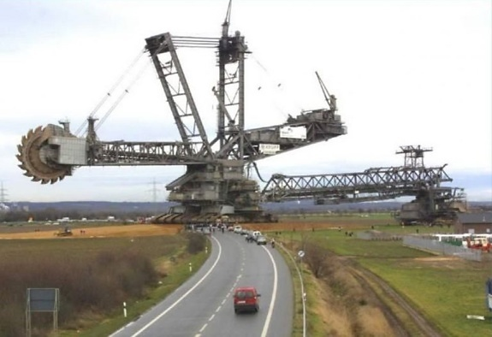
42. Une pelleteuse géante
Tu te croyais malin avec ta petite pelleteuse dans le jardin de mamie ? Non mais il y a des gens qui voient les choses en grand sache-le. Bon, blague à part, je ne savais pas qu’une pelleteuse
pouvait être si grande.

Slide 44
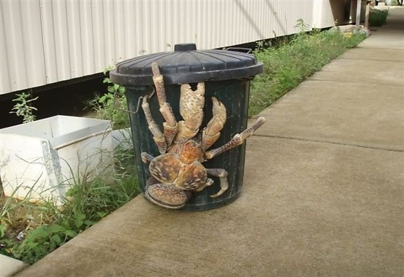
43. Un crabe géant
Un peu plus haut je vous parlais de Sébastien le crabe de la petite sirène. Eh bien je vous présente un membre de sa famille mais qui a eu une croissance nettement plus impressionnante.

Slide 45
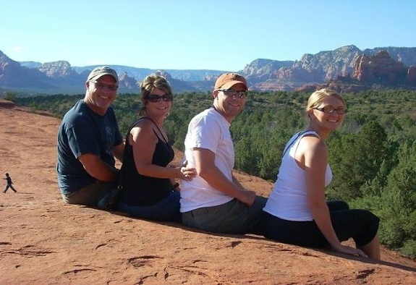
44. Ces gens sont-ils géants ?
La réponse qui nous vient en tête est bien évidemment non mais on a du mal à comprendre quand même. En réalité, l’homme au second plan tout petit est très loin et en contrebas. Ce qui fait qu’on a l’impression qu’il est soit tout petit, soit que ces gens sont gigantesques.

Slide 46
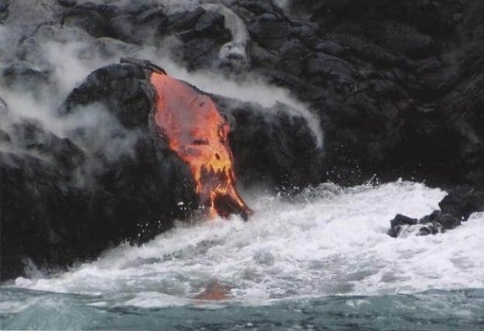
45. Quand la lave a un visage
Elle nous regarde, elle nous parle elle a un message pour nous. Où alors, elle est le diable. Autre hypothèses, cette photo a été prise un jour d’Halloween !

Slide 47
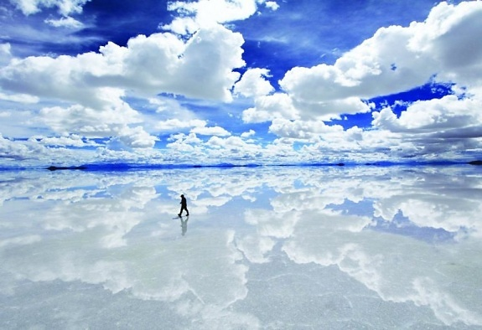
46. Le désert de sel Salar de Uyuni, en Bolivie
La tête dans les nuages et pas que,
les pieds aussi !

Slide 48
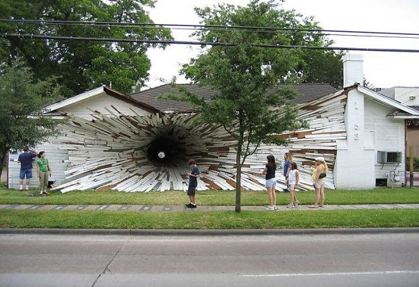
47. Un trou noir dans une maison
Ils ne doivent pas avoir beaucoup de place dans cette maison dis donc !

Slide 49
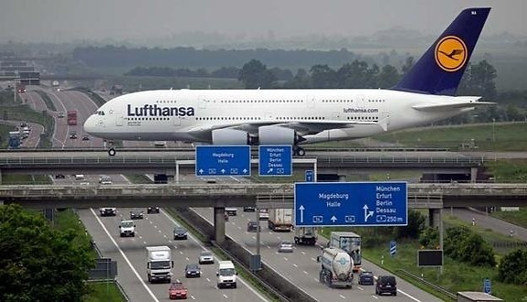
48. Un avion qui s’apprête à décoller
On est prêts à parier que tous les conducteurs qui passent sous le pont sans le savoir baissent la tête la première fois qu’ils voient cela.

Slide 50
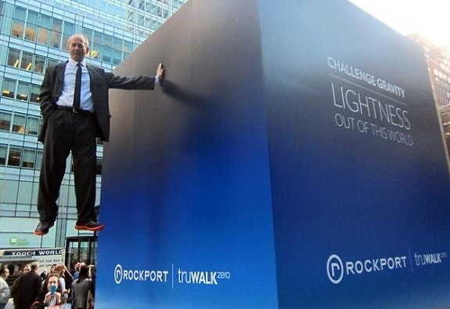
49. Un tour de magie
Je voudrais absolument savoir comment il arrive à faire ça ! Ni clou, ni vis ?

Slide 51
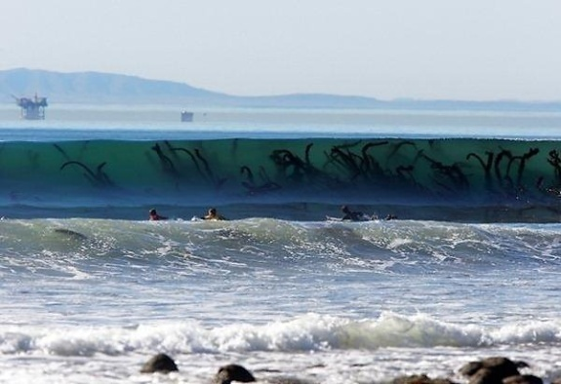
50. Des algues géantes
Et oui, ça existe ! Impressionnant
n’est-ce pas ?

Slide 52

51. La sculpture Kleenex en Nouvelle Zélande
On dirait un cartoon intégré dans la nature ! Incroyable !

Slide 53

52. Le chat à deux faces
Ce chat existe vraiment. C’est sa petite particularité à lui et il n’a pas voulu choisir lui non plus entre roux ou noir. Je connaissais le chat à neuf queues,
mais pas celui-ci !

Slide 54

53. La moitié de ces arbres est devenue rouge après à une inondation
de produits chimiques
Impressionnant et triste à la fois.
Pauvre nature !

Slide 55

54. Une véritable cascade signée Hugo Boss
Comme quoi il est possible d’avoir à la fois le vertige et le mal de mer à la fois rien qu’en regardant une photo.

Slide 56

55. Un avion pendant un atterrissage à Saint Martin
On n’est pas bien sur la plage là ?

Slide 57

56. Une affiche installée sur un immeuble pendant les travaux
Très créatif n’est-ce pas ? Ont-ils plagié Gaudi ?

Slide 58

57. Des arbres dans une forêt polonaise
Pourquoi pousser tout droit franchement ? C’est vraiment has been comme façon de fonctionner.

Slide 59

58. Un court de tennis à Dubaï
Donc là, encore une fois, rapport au vertige, je ne vais pas jouer, et je plains les ramasseurs de balles !

Slide 60

59. Illusion d’optique parfaite
Encore un qui se prend pour Jésus et
qui marche sur l’eau.

Slide 61

60. Le plus petit bodybuilder du monde
Romeo Dev est petit certes, mais surtout bien costaud !!

Slide 62
MODESTO

